Slide 1
Использование графического режима в Паскаль ABC

Slide 2
При работе в графическом режиме изображение на экране строится из точек – пикселей. Каждый пиксель (точка) характеризуется координатами и цветом.
Разрешение монитора может задаваться выражением Х х Y, где X – количество пикселей на экране по горизонтали, а Y – по вертикали.
Например, известны следующие разрешения мониторов:
320 х 200; 640 х 480; 800 х 600; 1024 х 768; 1280 х 1024 и т. д.
Даже при самом маленьком разрешении монитора изображение в графическом режиме формируется с помощью 64 000 (320 200) графических элементов. Из такого количества «строительных кирпичиков» можно построить довольно сложную картинку.

Slide 3
Стандартные цвета color
clBlack – черный,
clPurple – фиолетовый,
clWhite – белый,
clRed – красный,
clGreen – зеленый,
clBrown – коричневый,
clBlue – синий,
clSkyBlue – голубой,
clYellow – желтый,
clCream – кремовый,
clFuchsia – сиреневый,
clGray – серый

Slide 4
Процедуры
Uses GraphAbc; подключение модуля GraphAbc
SetWindowSize(m,n); ширина и высота графического окна
ClearWindow(color); устанавливает цвет фона color
ClearWindow(clWhite); устанавливает цвет фона белый
SetPixel(x,y,color); рисование точки

Slide 5
Рисование контура
SetPenColor(Color); установить цвет пера
SetPenWidth(n); установить ширину пера
Заливка замкнутых областей кистью
FloodFill(x,y,color); (x,y) -любая точка из замкнутой обл.
SetBrushColor(color); цвет замкнутой области (круг, прямоугольник)

Slide 6
Объекты
SetPixel(x,y,color); рисование точки
Line(x1,y1,x2,y2); рисование отрезка (x1,y1)-(x2,y2)
Circle(x,y,r); окружность с центром (х,у) радиуса r
Rectangle(x1,y1,x2,y2); прямоугольник
(x1,y1),(x2,y2) противоположные вершины
FillRect(x1,y1,x2,y2); закрашенный прямоугольник
Текст
SetFontColor(color); цвет шрифта
SetFontSize(n); размер текста в пикселах
SetBrushColor(color); цвет кисти для заливки текста
TextOut(x,y,'текст'); вывод текста с позиции(х,у)

Slide 7
Uses
GraphAbc;
Begin
SetWindowSize(500,500);
SetPenColor(clRed);
Line(150,400,300,100);
End.

Slide 8
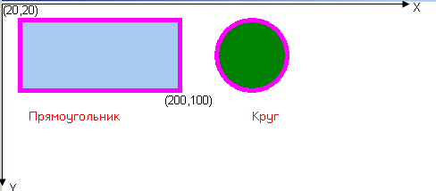
Program okrugh;
Uses
GraphAbc;
Begin
SetWindowSize (500,300);
SetPenWidth(5);
SetPenColor (clFuchsia ) ;
SetBrushColor(clSkyBlue );
Rectangle(20,20,200,100);
SetBrushColor(clGreen );
Circle(280,60,40);
SetFontColor(clRed);
SetFontSize(10);
SetBrushColor(clWhite);
TextOut(30,120,'Прямоугольник');
TextOut(280,120,'Круг');
End.

Slide 9
